Slide 1
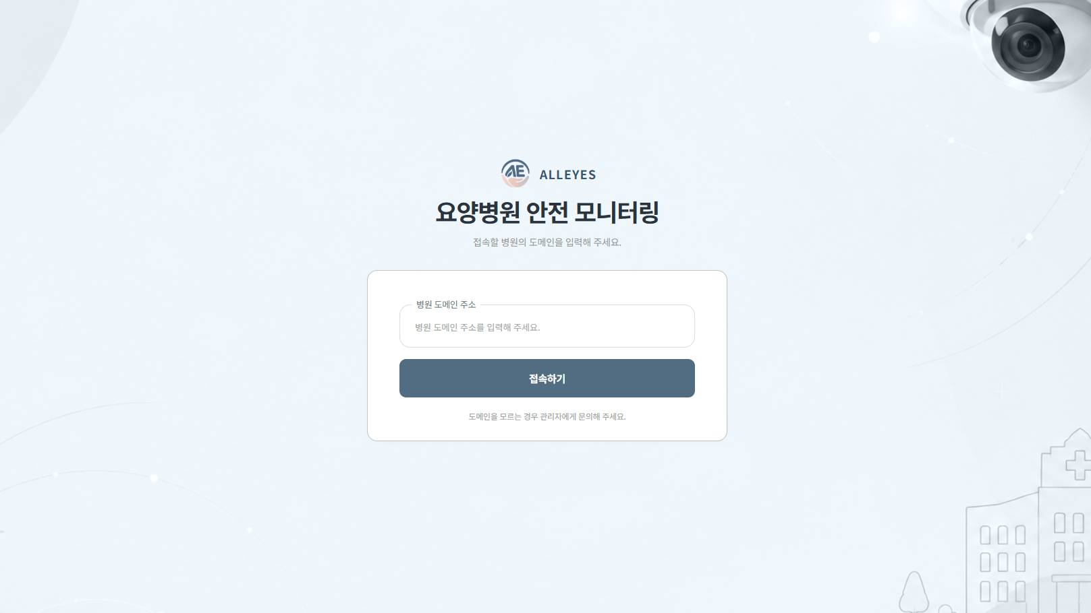
ALLEYES
시각지능 기반
요양병원 위험상황 감지 서비스
낙상 감지부터 현장 대응 기록까지
ALL IN ONE | 2026. 10. 02.
Notes:
출처: 프로젝트기획서_임채현.hwp, 발표집 표지_임채현.hwp

Slide 2
CONTENTS
02
발표 목차
01
문제와 목표
요양병원 안전관리의 필요성
02
서비스 구조
감지·알림·기록 흐름
03
핵심 기술
AI 모델과 엣지 처리
04
구현 화면
간호사·관리자 관제 기능
05
검증과 확장
성능 결과 및 활용 방향
시각지능 기반 요양병원 위험상황 감지 서비스
ALLEYES | 시각지능 기반 요양병원 위험상황 감지 서비스
Notes:
발표 구성 요약

Slide 3
PROBLEM & GOAL
03
요양병원 안전관리의 공백
고령 환자 안전사고와
제한된 현장 관찰 인력
3.2배
52.9%
14만 명
여러 병실을 지속적으로 확인해야 하는 환경에서 위험 상황을 놓치지 않고, 담당자에게 빠르게 전달하는 체계가 필요합니다.
65세 이상 낙상사고 증가
2020년 3,721건 → 2024년 11,866건
2025년 응급실 입원 손상환자 중
60세 이상 비율
요양병원 필요 간병 인력 추산
실제 활동 인력은 약 3.8만 명
목표
웹캠과 Jetson Orin Nano로 낙상·낙상 의심·침대 이탈을 감지하고,
대시보드 알림과 SMS, 조치기록을 연결합니다.
ALLEYES | 시각지능 기반 요양병원 위험상황 감지 서비스
Notes:
출처: 프로젝트기획서_임채현.hwp
고령자 낙상사고: 한국소비자원. 손상환자 통계: 질병관리청. 간병 인력: 라포르시안.

Slide 4
SERVICE FLOW
04
감지부터 현장 대응까지
1
2
3
4
영상 분석
›
위험 판정
›
실시간 전달
›
현장 대응
웹캠 영상에서 자세와 움직임을 분석
낙상·낙상 의심·침대 이탈 구분
이벤트 정보만 서버와 대시보드로 전달
낙상 SMS 발송 및 조치기록 등록
낙상 알림 정책
낙상 감지
간호사 대시보드 + 해당 병동 간호사 SMS + 병실 발생 시 담당 간병인 SMS
낙상 의심·침대 이탈
간호사 대시보드에 표시하여 현장 확인을 지원
ALLEYES | 시각지능 기반 요양병원 위험상황 감지 서비스
Notes:
출처: 프로젝트기획서_임채현.hwp, 요구사항 정의서_임채현.hwp FR-AD-600, FR-AD-601

Slide 5
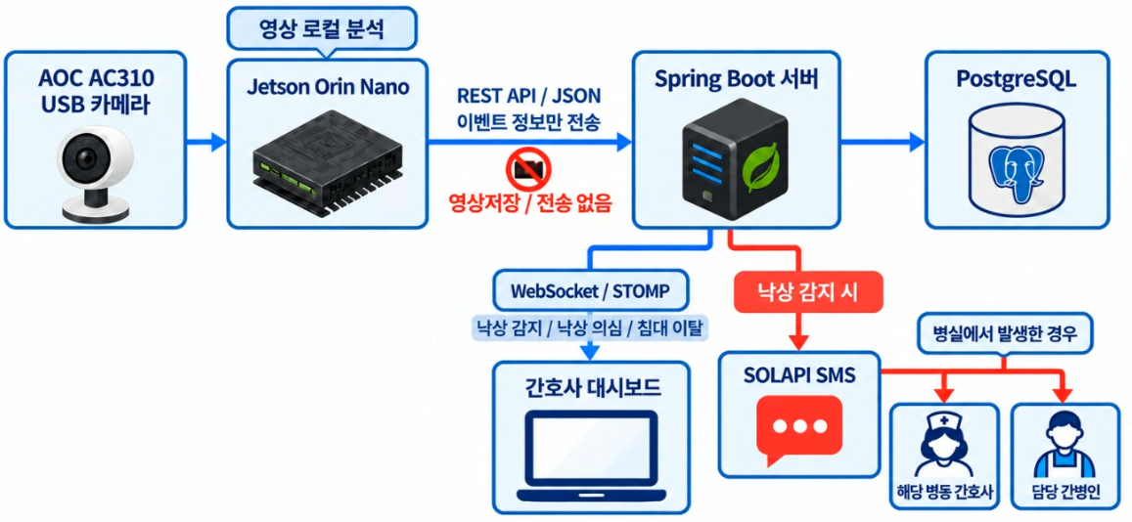
ARCHITECTURE
05
시스템 아키텍처
원본 영상은 Jetson에서 실시간 분석하며, 서버에는 감지 유형·발생 위치·발생 시각 같은 이벤트 정보만 전달합니다.
ALLEYES | 시각지능 기반 요양병원 위험상황 감지 서비스
Notes:
출처: 시스템 아키텍처.png, 프로젝트기획서_임채현.hwp, 요구사항 정의서_임채현.hwp NFR-DV-001

Slide 6
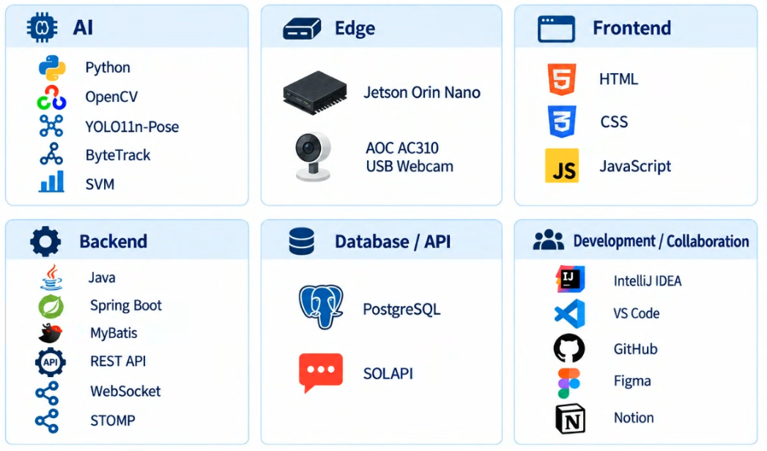
TECHNOLOGY STACK
06
기술 스택과 역할
AI
YOLO11n-Pose·ByteTrack으로 관절과 움직임을 추적하고 SVM으로 위험 상황을 판정합니다.
Edge
Jetson Orin Nano가 영상 분석을 수행합니다. 웹캠 영상은 상시 서버로 전송하지 않습니다.
Web & Data
Spring Boot·PostgreSQL·WebSocket/STOMP로 이벤트, 알림, 조치기록을 연결합니다.
ALLEYES | 시각지능 기반 요양병원 위험상황 감지 서비스
Notes:
출처: 기술 스택.png, 프로젝트기획서_임채현.hwp

Slide 7
DETECTION & EVALUATION
07
AI 감지 방식과 검증 결과
낙상·낙상 의심
17개 관절 기반의 0.5초 구간 특징 100개를 SVM(RBF)으로 판정합니다.
구간 점수가 연속 2회 기준을 넘으면 낙상으로 확정합니다.
모의 환경 최종 후보 평가
9 / 14
3건
낙상 확정 감지
정상 동작 오경보
침대 이탈
침대 관심영역(ROI)과 골반 중심점 위치, 경과 시간을 이용해
확정 이탈·이탈 의심·무경보 상태를 구분합니다.
4 / 6
0건
침대 이탈 확정 감지
침대 이탈 확정 오경보
초당 7.6회 처리, 9명이 있는 장면에서도 같은 속도 유지
ALLEYES | 시각지능 기반 요양병원 위험상황 감지 서비스
Notes:
출처: 프로젝트기획서_임채현.hwp
팀 밖 참여자 2명의 모의 환경 영상 평가: 낙상 14회, 침대 이탈 6회. 전체 경로 처리 속도 실측 결과.

Slide 8
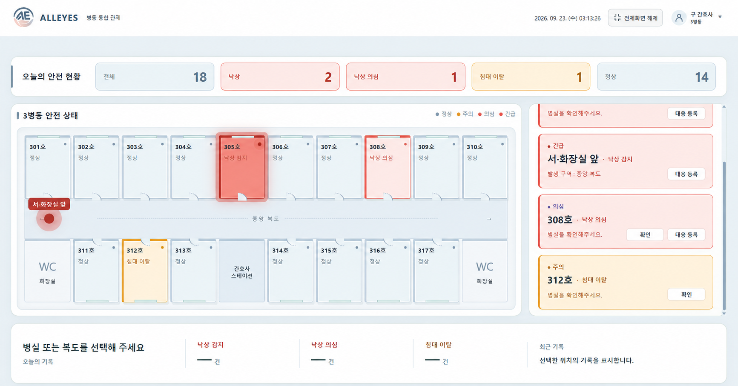
NURSE DASHBOARD
08
간호사 대시보드
병동 상황을 한 화면에서 확인
안전 현황
전체·낙상·낙상 의심·침대 이탈·정상 상태 집계
평면도
병실과 복도의 발생 위치를 상태 색상으로 표시
알림 목록
낙상은 대응 등록, 낙상 의심은 확인·대응 등록
오늘의 기록
선택 위치의 감지 건수와 최근 기록 제공
ALLEYES | 시각지능 기반 요양병원 위험상황 감지 서비스
Notes:
출처: 간호사 대시보드.png, 요구사항 정의서_임채현.hwp AIO_016, FR-AD-300~315

Slide 9
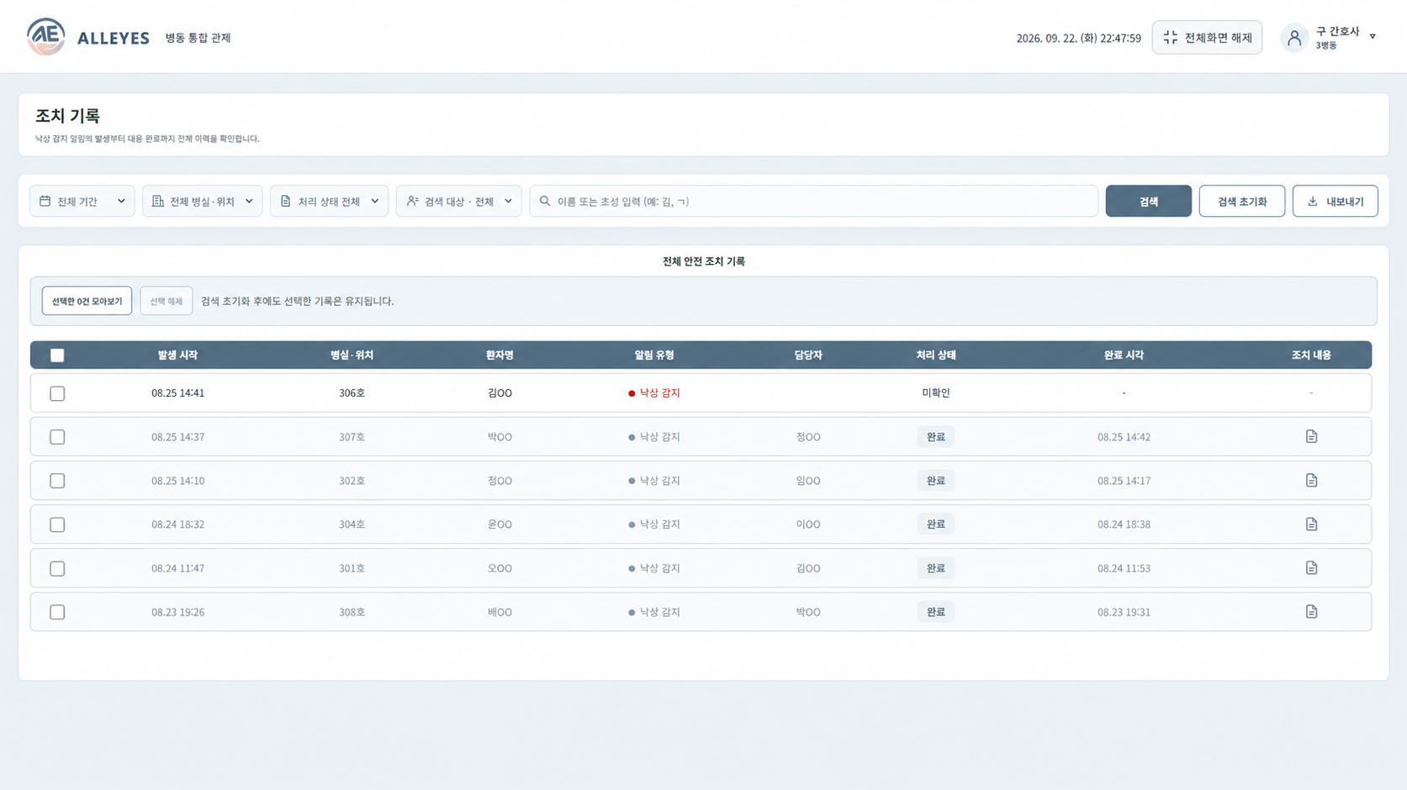
RESPONSE & RECORDS
09
대응 등록과 조치기록
낙상 감지 이력 관리
간호사는 환자명과 조치 내용을 등록합니다.
등록한 이벤트는 완료 상태로 변경하고,
미처리 알림 목록에서 제거합니다.
조회와 내보내기
기간·위치·처리 상태·이름으로 검색하고
선택 기록을 Excel, CSV, PDF로 제공합니다.
ALLEYES | 시각지능 기반 요양병원 위험상황 감지 서비스
Notes:
출처: 조치 기록.png, 요구사항 정의서_임채현.hwp FR-AD-312~315, FR-AD-400~412

Slide 10
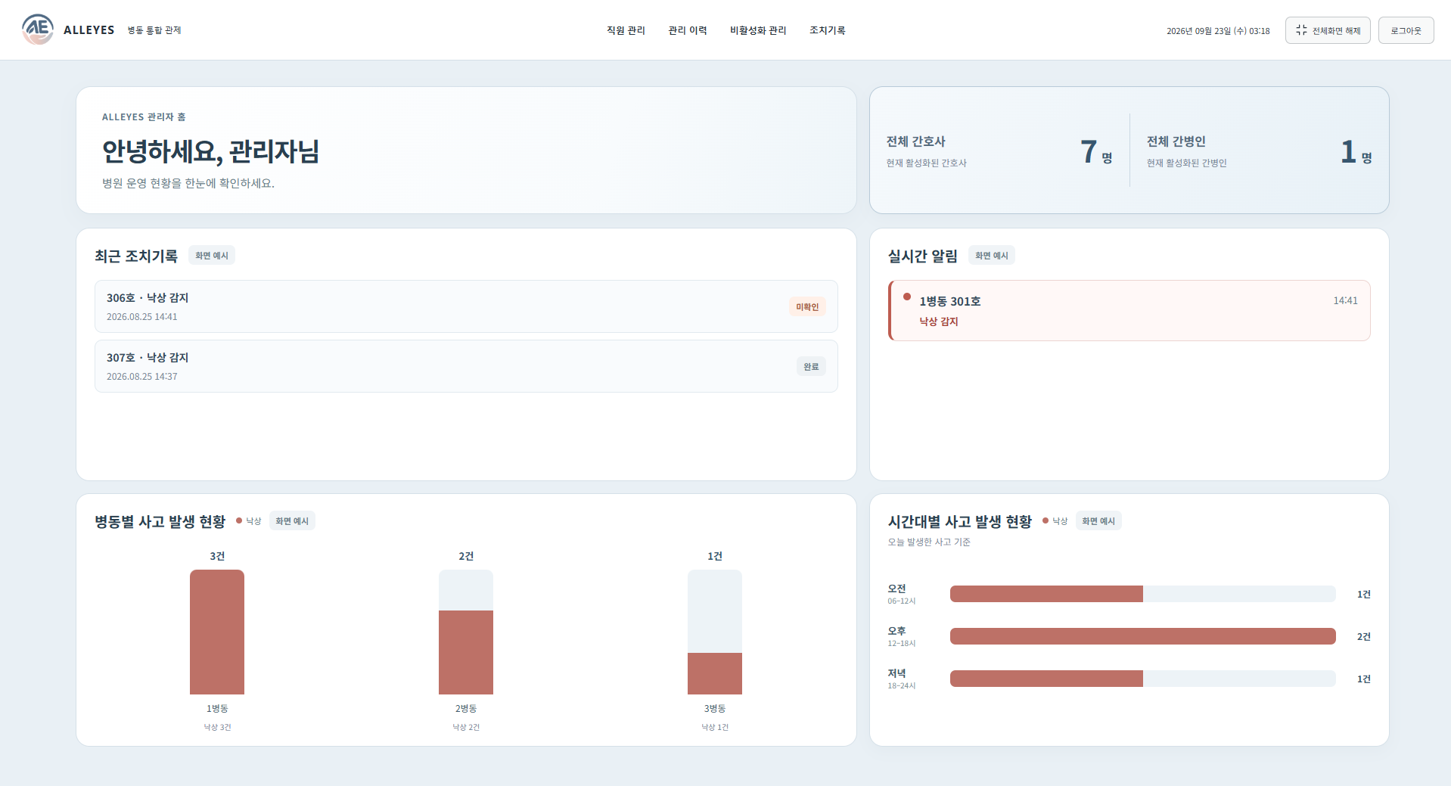
ADMIN DASHBOARD
10
관리자 대시보드
운영 현황 조회
활성 간호사·간병인 수, 최근 조치기록,
실시간 낙상 알림을 확인합니다.
사고 현황
병동별·시간대별 낙상 발생 현황을
그래프로 제공해 운영 상황을 확인합니다.
관리 메뉴
간호사·간병인 관리, 비활성화 관리,
관리 이력, 조치기록으로 이동합니다.
ALLEYES | 시각지능 기반 요양병원 위험상황 감지 서비스
Notes:
출처: 관리자 대시보드.png, 요구사항 정의서_임채현.hwp AIO_006, FR-AD-200

Slide 11
MANAGEMENT & SMS
11
인력 정보와 SMS 발송 관리
관리자 기능
낙상 감지 시 SMS 발송
01
간호사
계정 생성, 배정 병동·전화번호 수정, 비밀번호 초기화, 비활성화
1
해당 병동의 활성 간호사에게 1회 발송
02
간병인
담당 병동·병실·전화번호 등록 및 수정, 비활성화 관리
2
병실 발생 시 담당 간병인에게도 1회 발송
03
관리 이력
변경·비활성화·재활성화·삭제 결과를 조회
3
낙상 의심·침대 이탈은 대시보드에만 표시
동일 이벤트는 중복 발송하지 않으며, 발송 결과와 실패 사유를 기록합니다.
ALLEYES | 시각지능 기반 요양병원 위험상황 감지 서비스
Notes:
출처: 요구사항 정의서_임채현.hwp FR-AD-201~212, FR-AD-500~508, FR-AD-600~601

Slide 12
PRIVACY & RELIABILITY
12
개인정보 보호와 운영 기준
1
2
3
영상 정보 보호
전화번호 보호
알림 독립성
원본 영상은 Jetson에서 실시간 분석합니다. 서버에는 감지 유형, 발생 위치, 발생 시각 등 이벤트 정보만 전송합니다.
간병인 전화번호는 권한이 있는 관리자와 시스템만 처리하며 목록에서는 마스킹하여 표시합니다.
SMS 발송이 실패해도 대시보드 알림과 음성 안내는 지연하거나 중단하지 않습니다.
운영 기준
감지 정보 수신 후 1초 이내 화면 반영, 낙상 이벤트 수신 후 3초 이내 SMS 발송 요청을 목표로 합니다.
ALLEYES | 시각지능 기반 요양병원 위험상황 감지 서비스
Notes:
출처: 요구사항 정의서_임채현.hwp NFR-TS-002, NFR-TS-008, NFR-SE-001, NFR-RL-001, NFR-DV-001

Slide 13
IMPACT & FUTURE
13
기대효과와 확장 방향
기대효과
01
위험 상황 확인 지원
확장 방향
병실과 복도의 발생 위치, 유형을 바로 확인
요양병원에서 시작해 요양원과 재활병원 등
고령자·거동 불편 환자가 많은 시설로
적용 범위를 넓힐 수 있습니다.
02
현장 대응 흐름 관리
SMS 알림과 조치기록을 연결해 대응 경과를 관리
03
관찰 부담 완화
여러 CCTV 화면을 지속적으로 확인하는 부담을 보완
향후 병원 서비스 로봇과 연계하여
발생 위치의 현장 확인을 지원할 수 있습니다.
ALLEYES | 시각지능 기반 요양병원 위험상황 감지 서비스
Notes:
출처: 프로젝트기획서_임채현.hwp 기대효과 및 활용방안

Slide 14
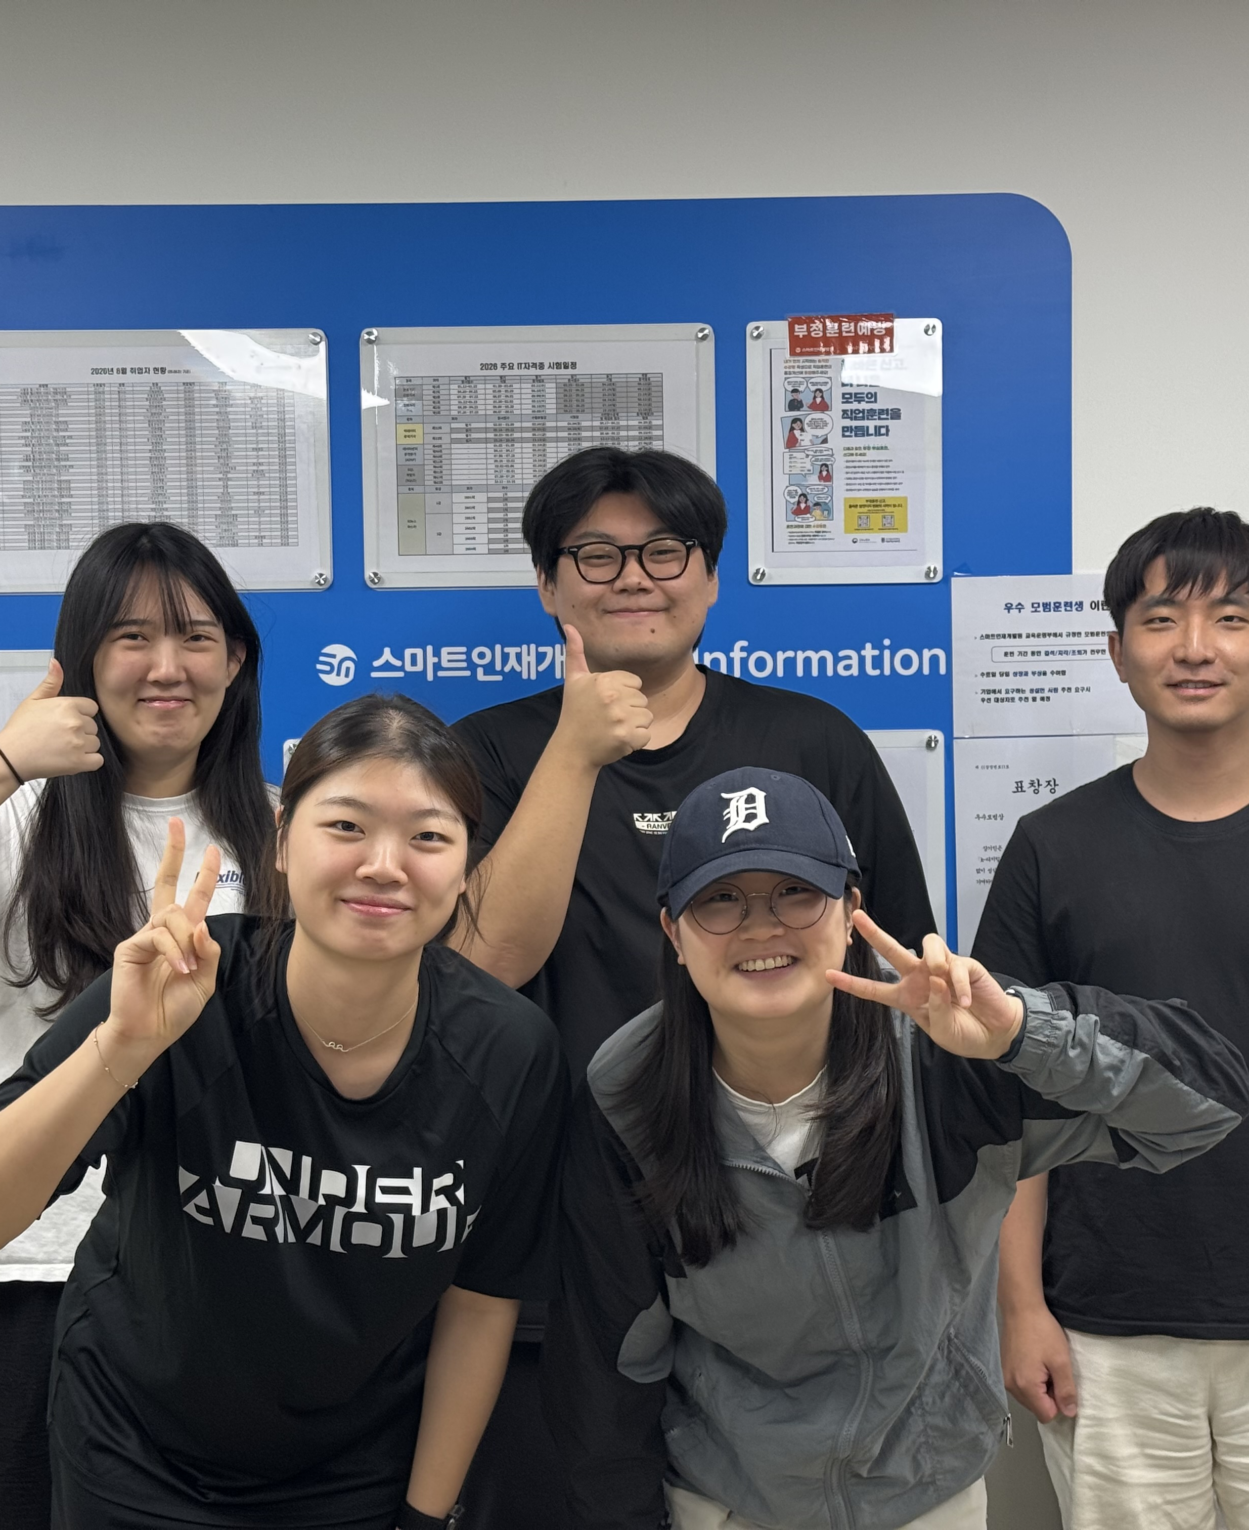
감지부터 대응까지
환자 안전을 연결합니다
감사합니다
ALL IN ONE
임채현 · 구예진 · 구정경 · 김태헌 · 박건희
Notes:
출처: 단체사진.jpg, 프로젝트기획서_임채현.hwp 참여 인원

